Slide 1
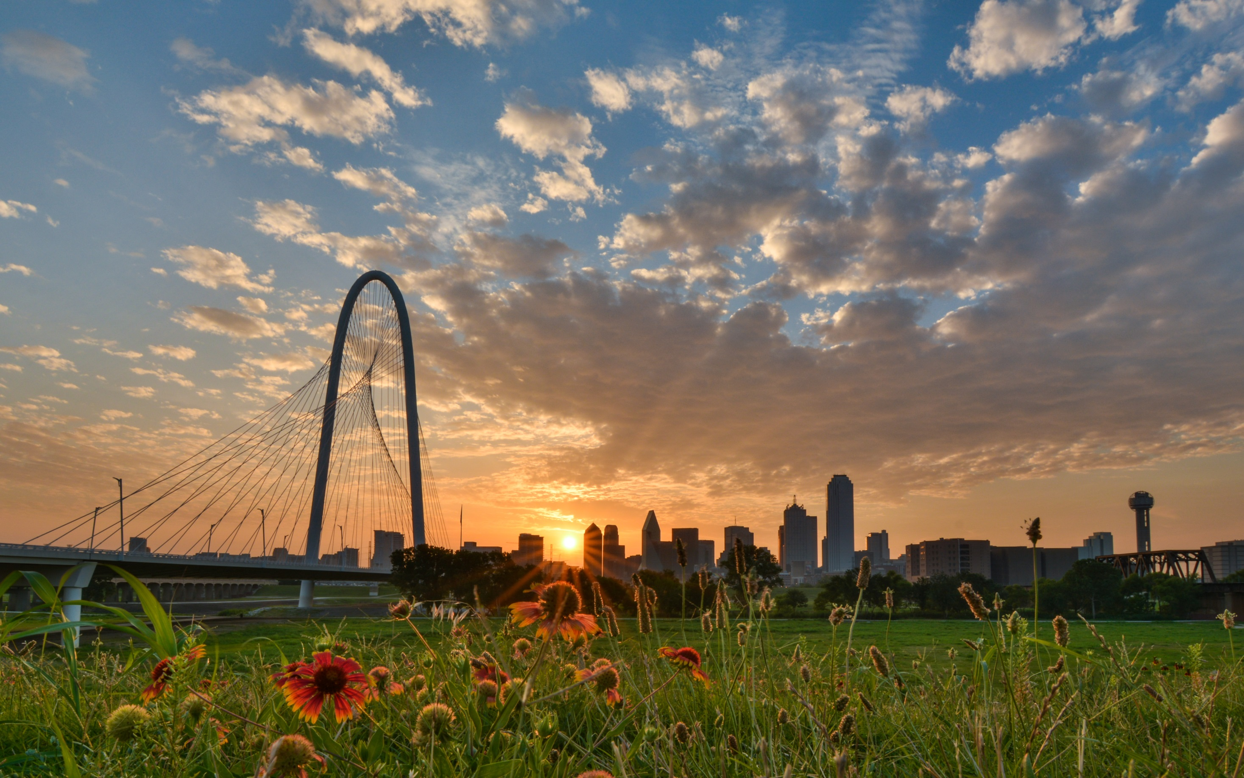
Reunión comunitaria número 1: versión web abril/mayo 2019
Plan de acción
ambiental y climático
INTEGRAL
(CECAP)

Slide 2
AGENDA
Introducción
Objetivos del plan y oportunidades para la participación del público
Descripción general de los temas e ideas iniciales
Tu aportación hoy!

Slide 3
Equipo del proyecto

Slide 4
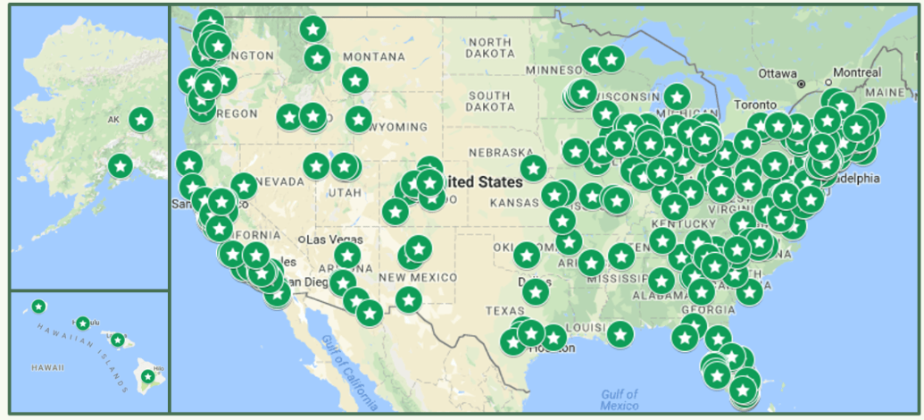
Meeting the goals of paris agreement
407 alcaldes representando a 70 millones de americanos se han comprometido a adoptar, honrar y defender los objetivos climáticos del Acuerdo de Paris

Slide 5
¿Por qué es un problema eL aumento de la temperatura?
https://vimeo.com/151923918
Notes:
https://vimeo.com/151923918
¿Por qué es un problema en aumento de la temperatura? Como todos sabemos nuestro planeta Tierra depende del sol. Imagine que los gases que circulan alrededor de nuestro planeta son una manta. Esta manta atrapa sólo la cantidad correcta de calor del sol para mantenernos cómodos: ¡ni tanto, ni tan poco! ¡sólo la cantidad perfecta! Esta energía calórica atrapada permite que todos los seres vivos prosperen.
Pero, en el último siglo, nuestras fábricas y automóviles están agregando más y más gases al aire. Piense en esto como agregar una segunda manta alrededor de nuestro planeta, cuando no la necesitamos. Esta manta adicional está atrapando más calor, y, al igual que nosotros, los humanos, demasiado calor puede producir fiebre, lo que puede hacernos enfermar peligrosamente.

Slide 6
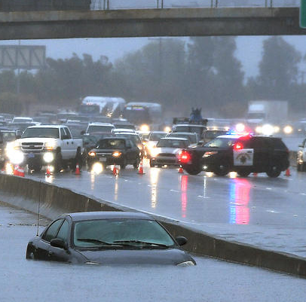
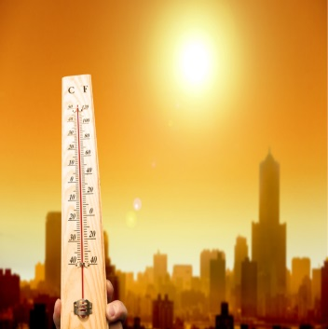
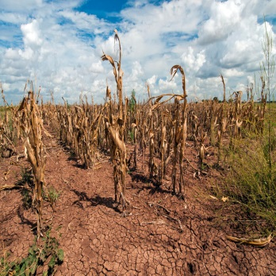
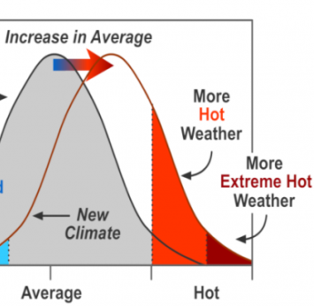
¿Cómo afectará el cambio climático a Dallas?
Aumento del 40 % en tormentas extremas para 2100
Aumento de 5 °F para 2050
Inundaciones
Promedio anual
Aumentos de temperatura
Sequías
DALLAS
De 30 a 60 días más de calor extremo al año para 2100
Mala calidad del aire
Calor extremo

Slide 7
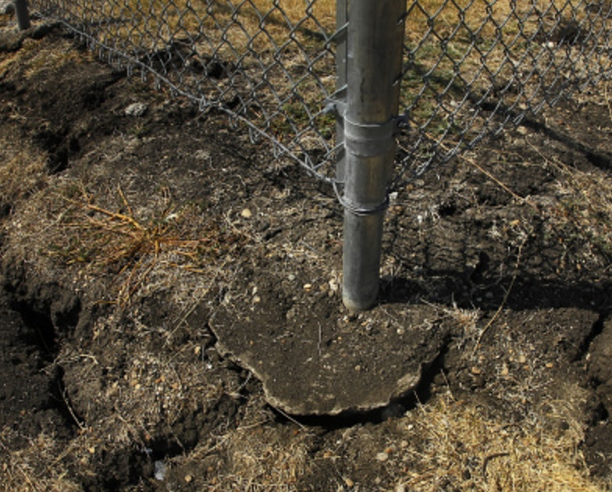
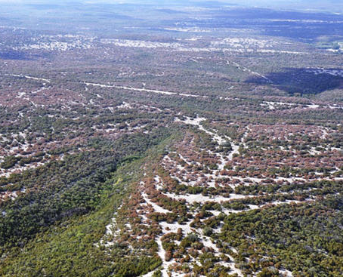
Sequías
La sequía de 2011 en Texas mató 5.6 millones de árboles en las áreas urbanas.
Notes:
De octubre de 2010 a julio de 2011 fue el periodo de 10 meses más seco que se haya registrado en Texas.
Dallas cerró más de dos docenas de campos deportivos debido a grietas en el suelo de hasta dos pies de profundidad.
Los expertos dicen que la sequía de 2011 en Texas mató alrededor de 5.6 millones de árboles en las áreas urbanas.

Slide 8
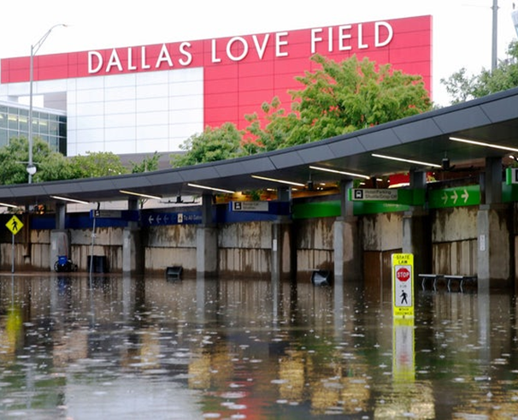
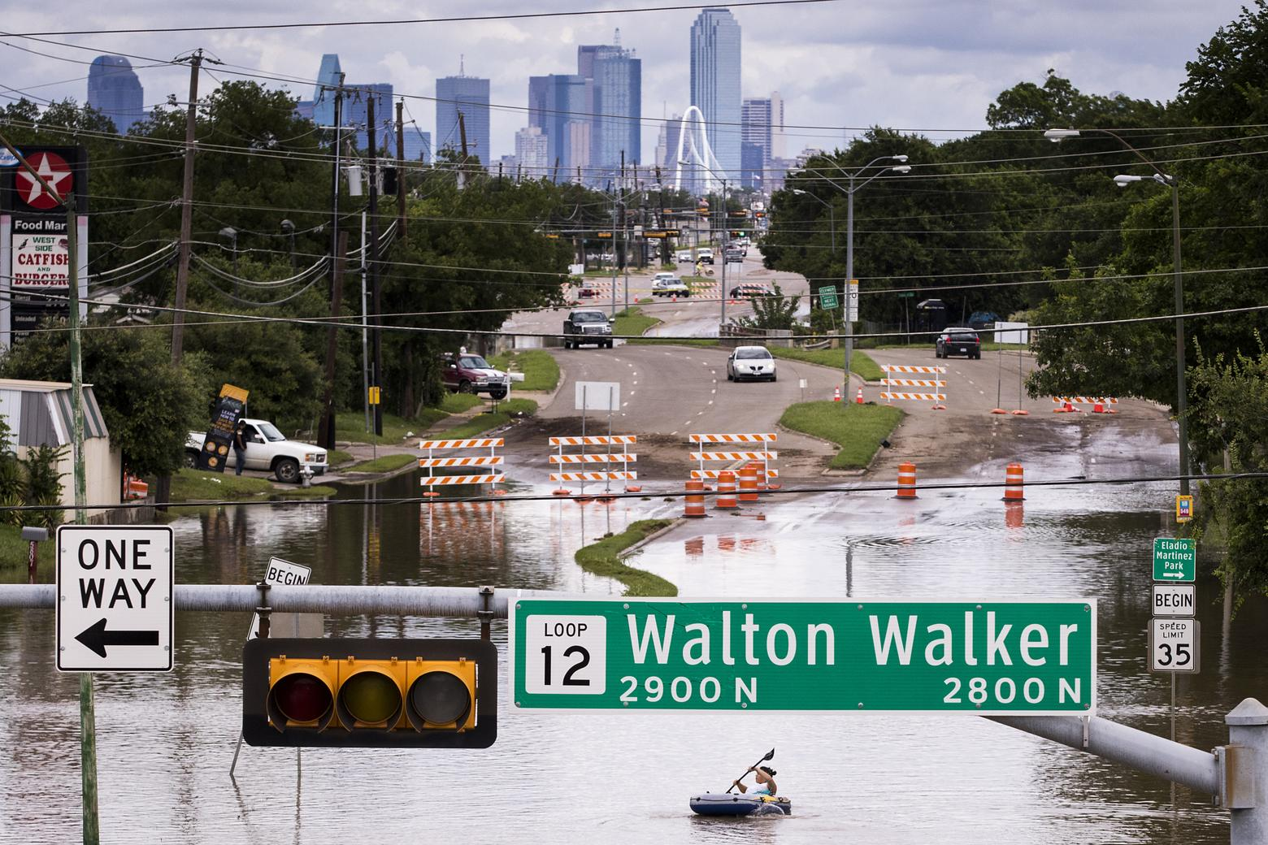
Inundaciones
Para 2100 habrá 40 % más días con tormentas severas por año.
Notes:
Inundación en el circuito 12 en la I-30 en Dallas, Texas. 29 de mayo de 2015. Crédito: Dallas Morning News

Slide 9
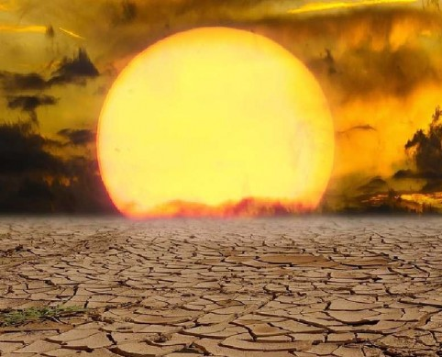
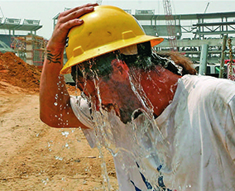
Calor extremo
Las temperaturas diarias extremas en agosto podrían superar los 120 °F para 2041, lo que es comparable con el Valle de la Muerte en California.

Slide 10
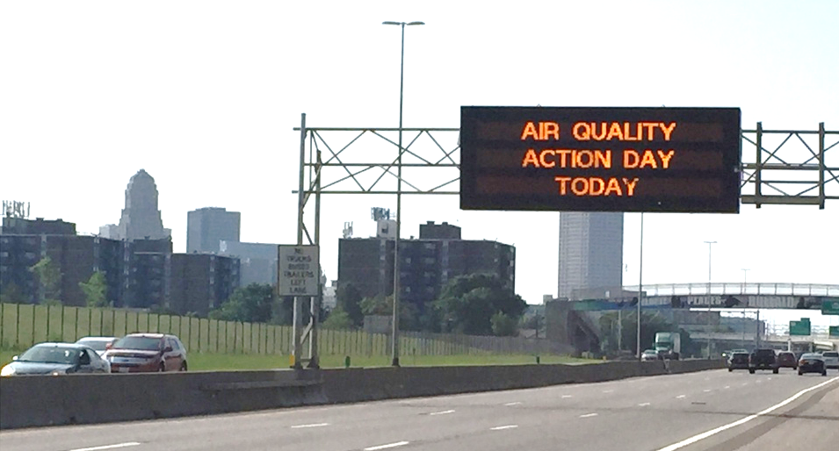
Calidad del aire
Las temperaturas más calientes pueden aumentar las concentraciones de ozono

Slide 11
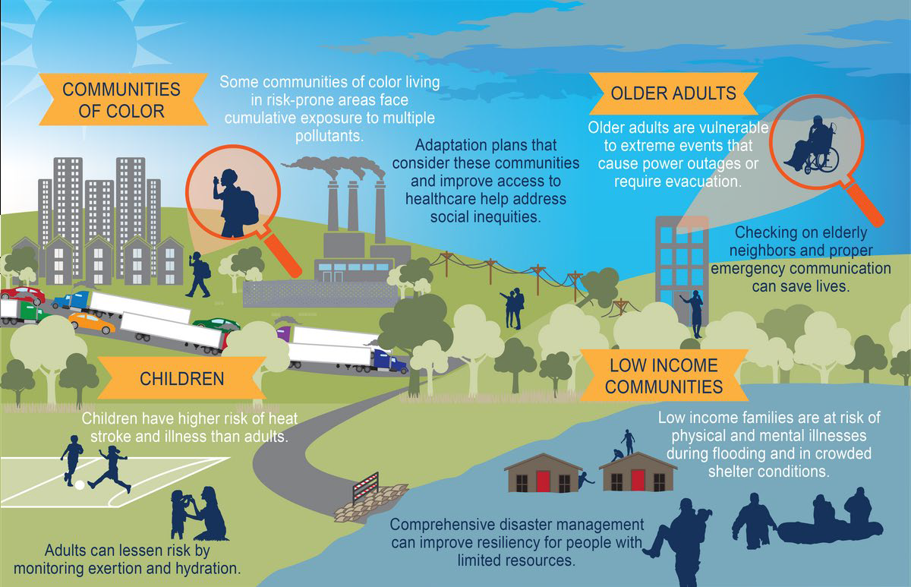
Preocupaciones de equidad social
Fourth National Climate Assessment (2018)

Slide 12
¿Cómo puede ayudar el CECAP?
Preparar a la comunidad para los efectos del cambio climático
Crear una comunidad más sana y próspera
Mejorar la calidad de vida de nuestros residentes
Reducir las emisiones de gases invernadero (GHG)
Alentar a los residentes y las empresas a tomar acciones

Slide 13
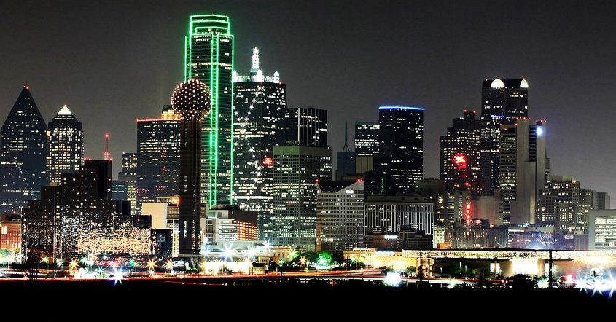
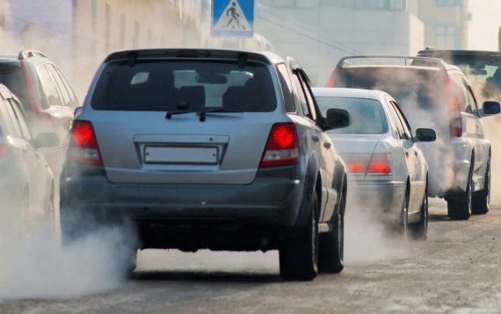
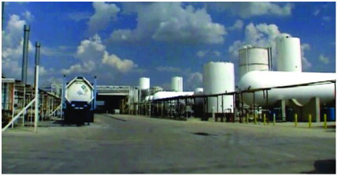
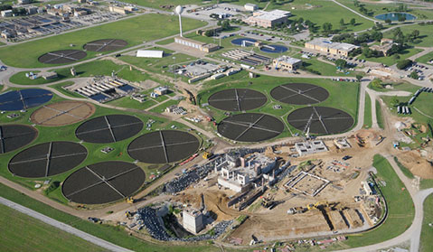
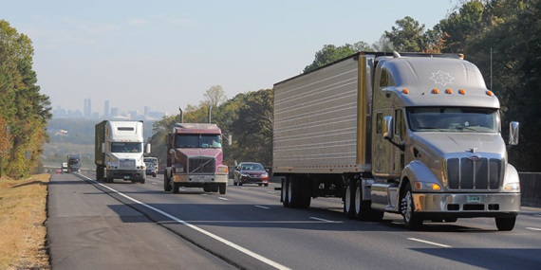
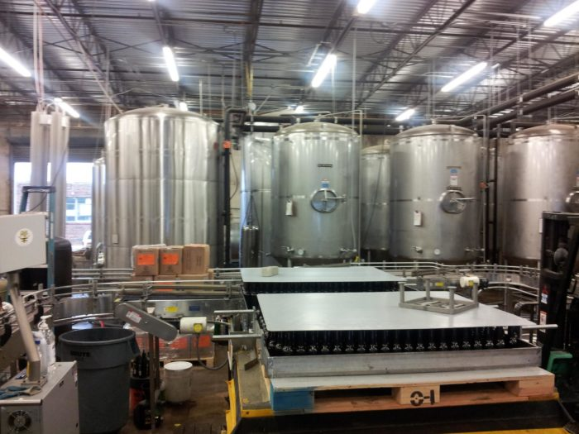
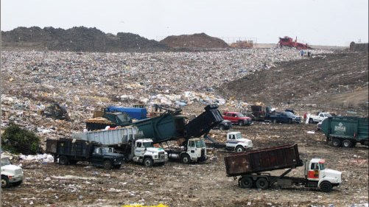
¿De dónde provienen las emisiones en Dallas?
64 %
3 %
1 %
34 %
Edificaciones y energía
Transporte
Procesos industriales
Desechos sólidos y tratamiento de aguas servidas

Slide 14
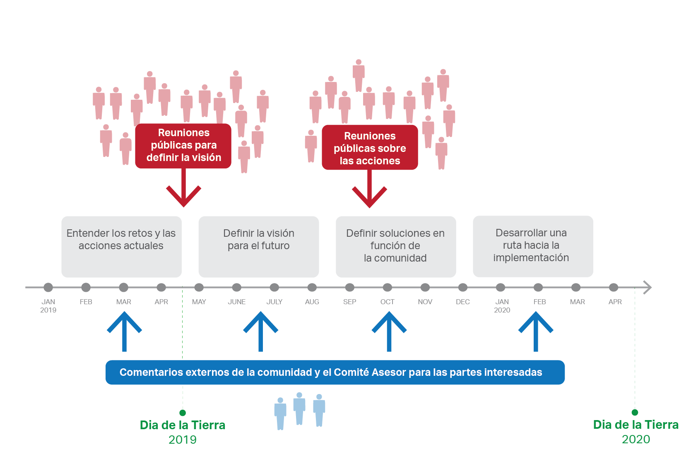
Proceso Y Linea del Cecap

Slide 15
COMITÉ ASESOR para las partes interesadas (Stakeholder Advisory Commitee, SAC)
Dallas Environmental
Justice Network

Slide 16
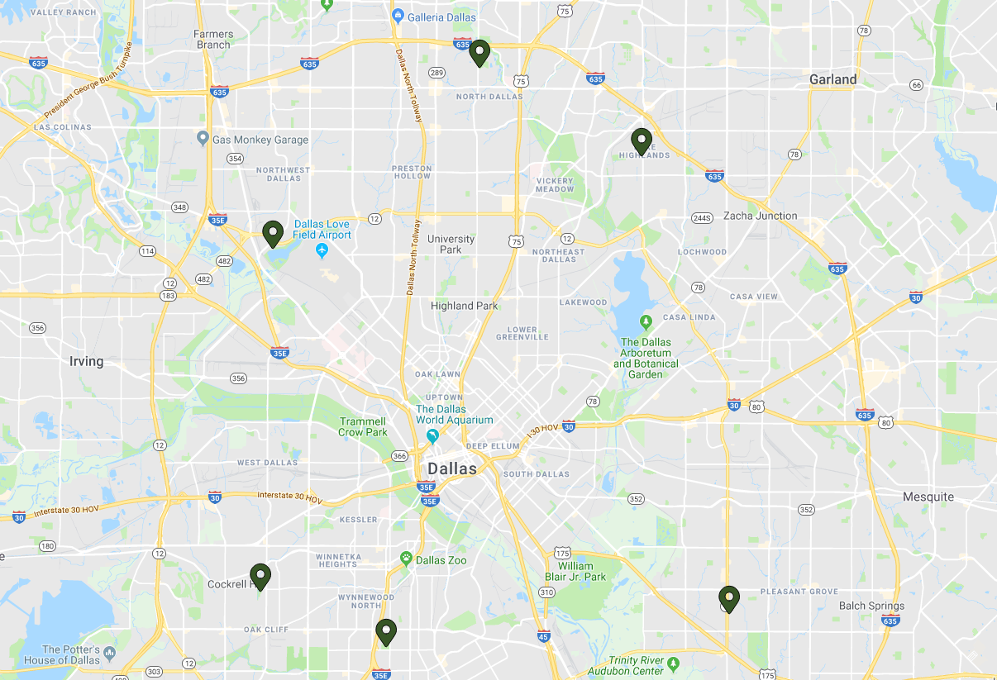
Churchill Rec Center
6 de mayo de 2019 | 6-8 p. m.
¡Dígaselo a sus amigos!
Audelia Road Library
7 de mayo de 2019 | 6-8 p. m.
Bachman Rec Center
30 de abril de 2019 | 6-8 p. m.
Martin Weiss Rec Center
2 de mayo de 2019 | 6-8 p. m.
Eastfield College- Pleasant Grove
9 de mayo de 2019 | 6-8 p. m.
Beckley Saner Rec Center
29 de abril de 2019 | 6-8 p. m.

Slide 17
¡Dígaselo a sus amigos!
Conteste la encuesta en línea en
https://www.dallasclimateaction.com/

Slide 18
How you can help us Today?
En tu vida diaria en Dallas
¿Cuáles son los problemas que le preocupan?
¿Cuáles son sus ideas iniciales para enfrentar estos problemas?

Slide 19
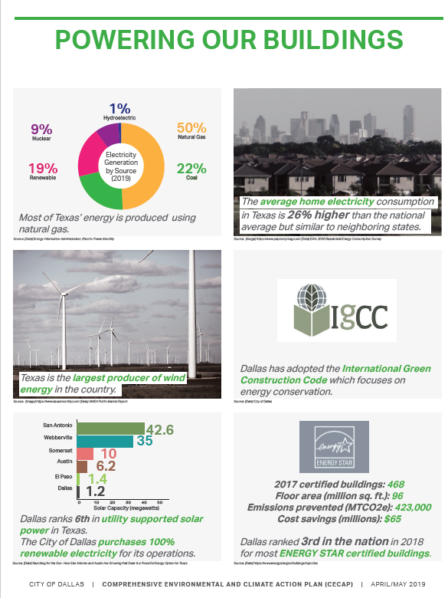
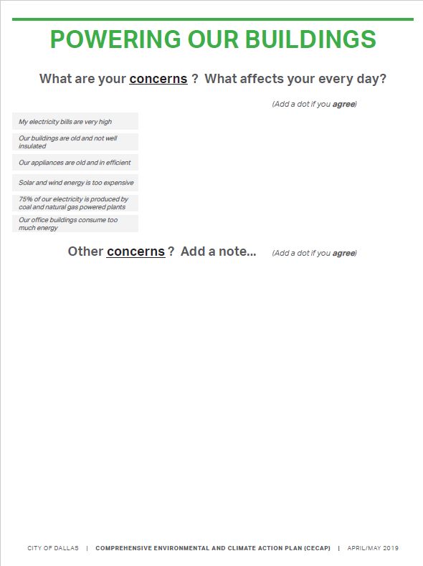
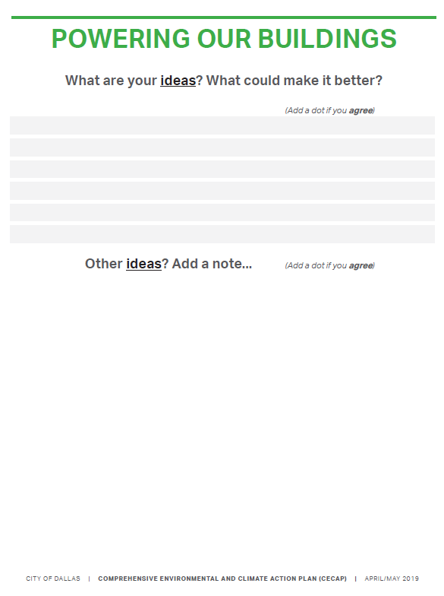
Tu aportación hoy!
Informacion
Sus preocupaciones
Sus Ideas

Slide 20
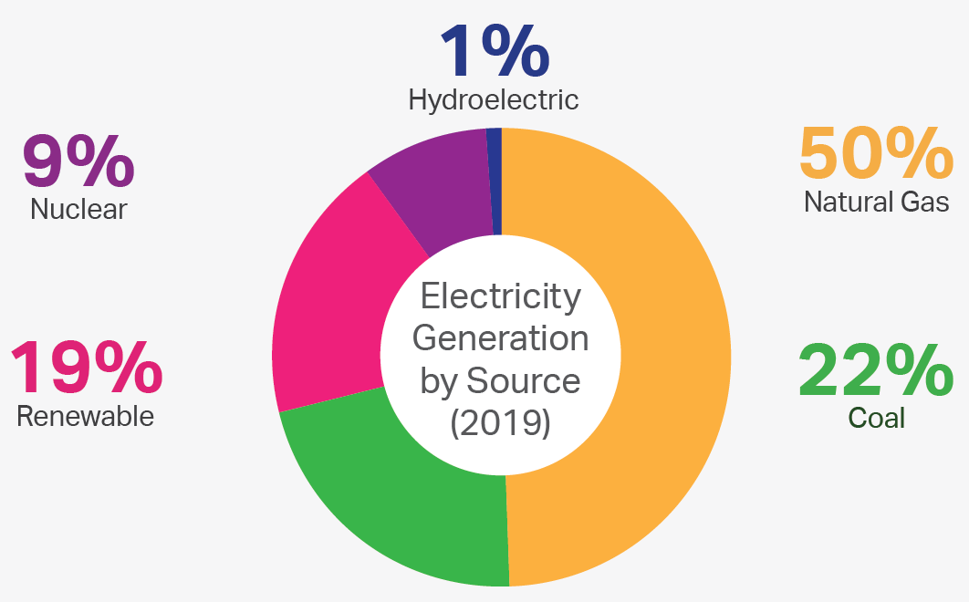
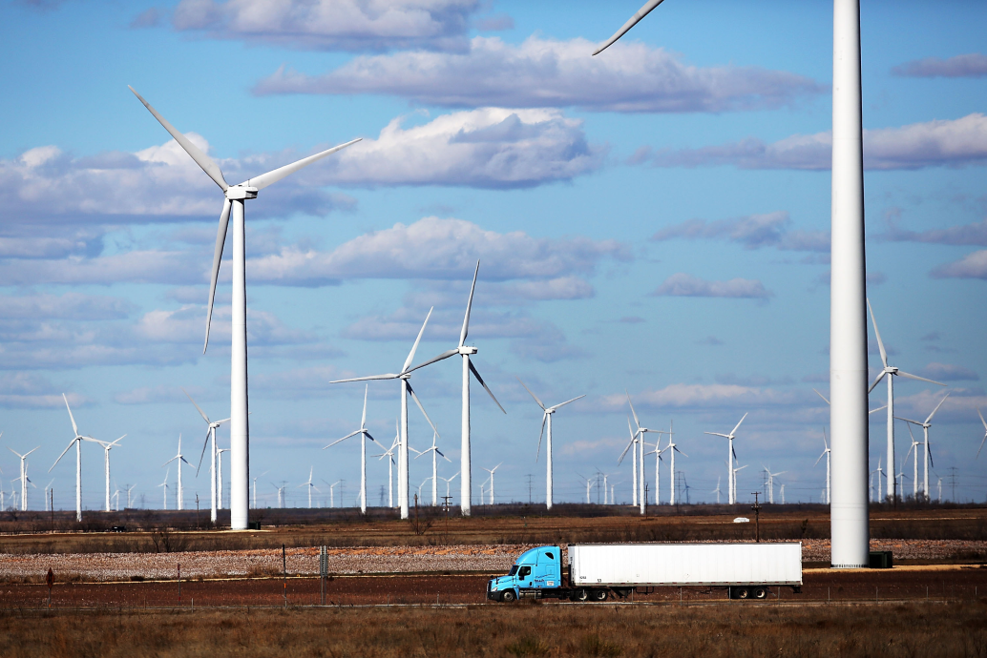
EDIFICACIONES Y ENERGÍA
¿ Por qué es importante?
La mayor parte de la energía de Dallas proviene del gas natural (generación de electricidad de la red de Texas por fuente).
El consumo promedio de electricidad en los hogares de Texas es 26 % mayor que el promedio nacional, pero es similar al de los estados vecinos.
Texas es el mayor productor de energía eólica del país

Slide 21
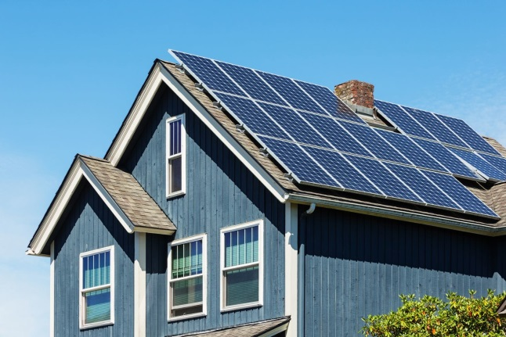
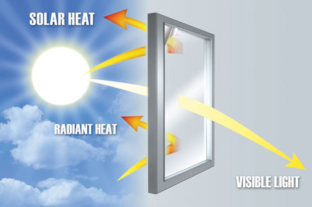
EDIFICACIONES Y ENERGÍA
¿ Que podria hacerlo mejor?
-Impulsar programas de rebajas para que los hogares se actualicen y sean más eficientes en el uso de energía
-Requerir que cualquier construcción nueva cumpla con normas de eficiencia energética muy exigentes
-Incentivar el financiamiento alternativo o rebajas para la adquisición de paneles solares
-Programas educativos sobre conservación de energía en las escuelas
-Apagar la luz al salir de de una habitación
-Sustituir todas las luminarias de las calles por luces más eficientes energéticamente (LED)

Slide 22
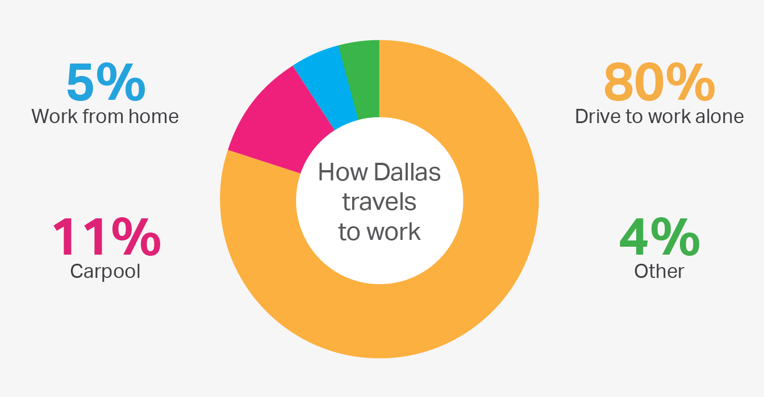
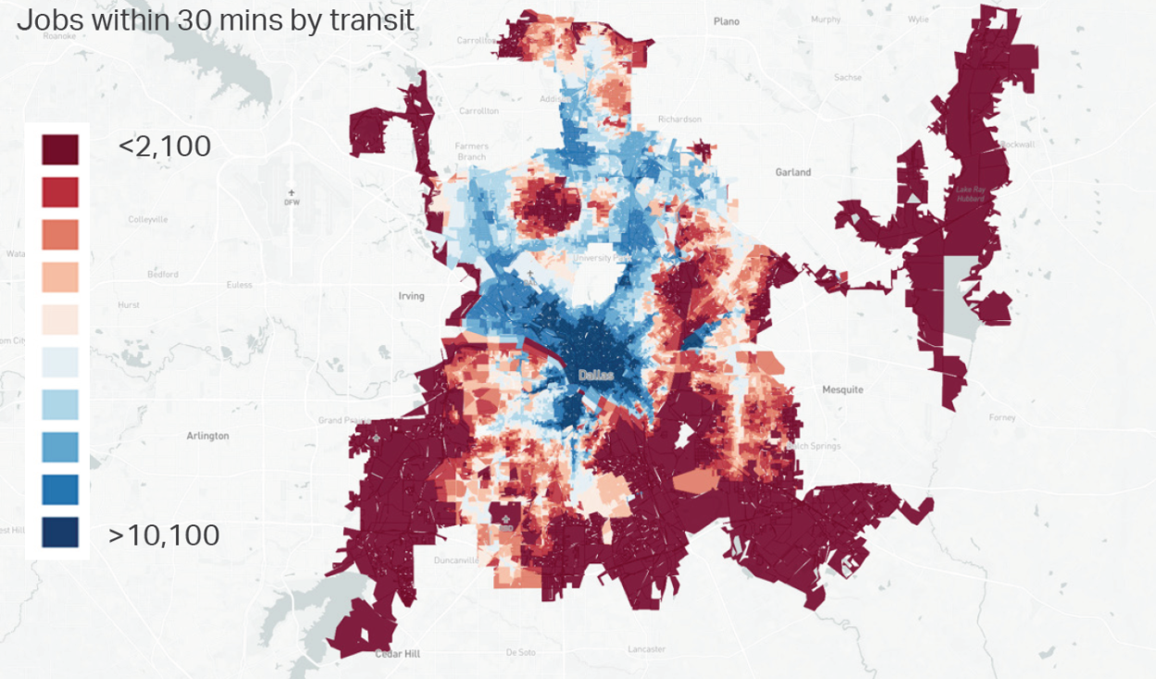
Transporte y uso de la tierra
¿ Por qué es importante?
Dallas tiene el sistema de tren ligero más extenso de la nación, pero aproximadamente el 80 % de los residentes de Dallas todavía maneja solo hasta su trabajo cada día, aproximadamente el 11 % comparte su vehículo y el 5 % teletrabaja.
Solamente alrededor del 20 % de los residentes tiene una parada de transporte público a una distancia de menos de 10 minutos a pie.
10 condados, entre los que se encuentra el condado de Dallas, no cumplieron con la normativa federal sobre la calidad del aire (ozono).

Slide 23
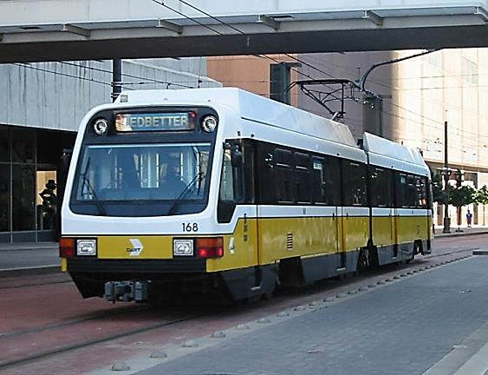
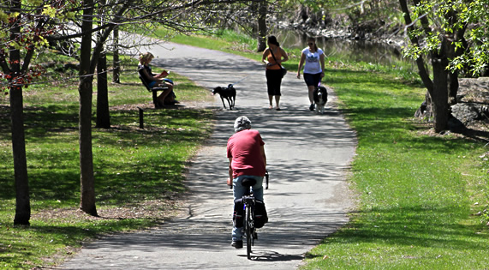
Transporte y uso de la tierra
¿ Que podria hacerlo mejor?
-Servicios de autobús y de tren más frecuentes
-Más empleos y alojamientos ubicados cerca de las estaciones de transporte público
-Pase para el DART patrocinado por el empleador
-Viajes subsidiados en Uber o Lyft desde la estación de transporte público hasta mi hogar
- Programas para apoyar los viajes compartidos en taxi o en vehículos particulares
- Mejor infraestructura para las bicicletas y los peatones

Slide 24
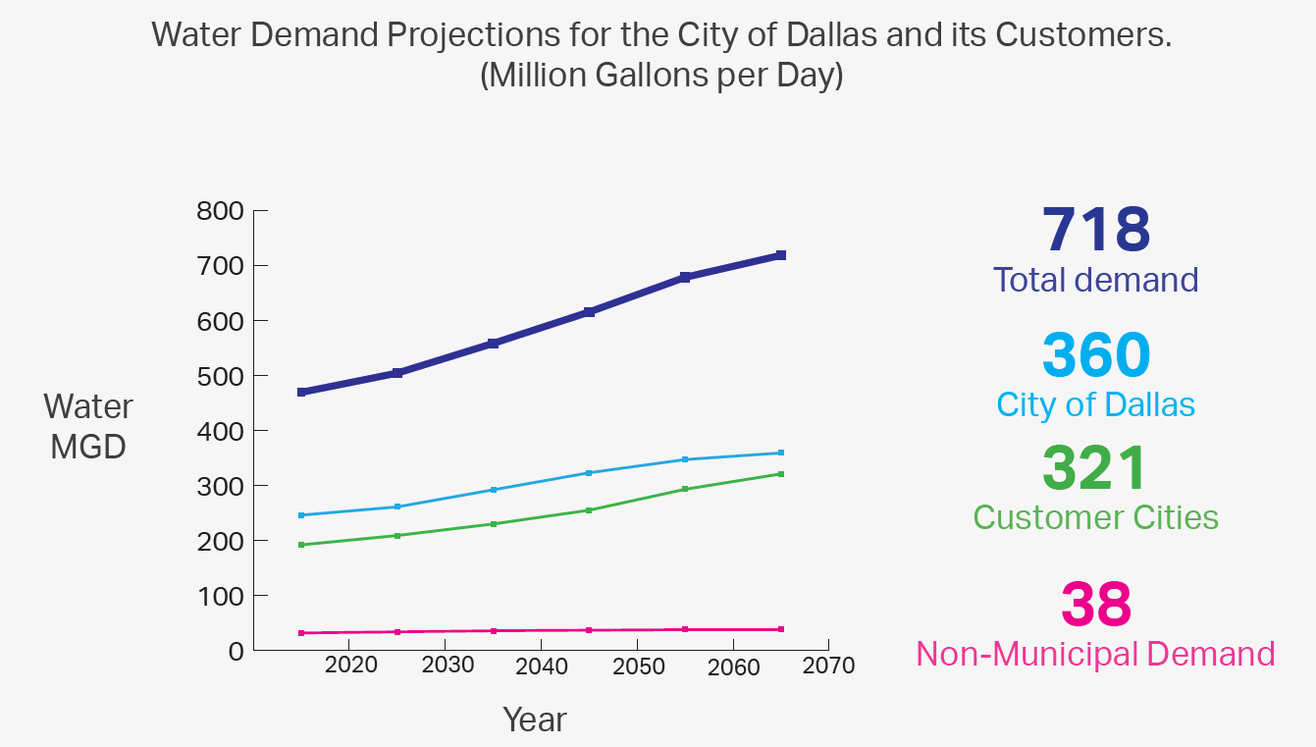
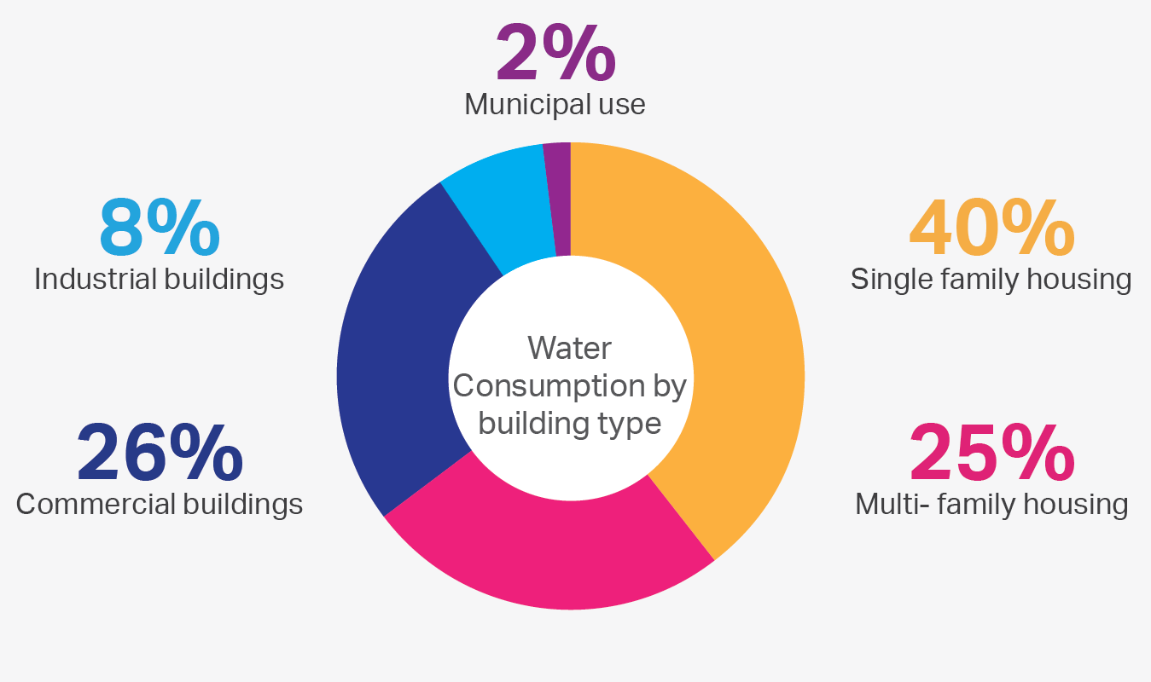
Agua y aguas servidas
¿ Por qué es importante?
Se prevé que la demanda de agua aumentará entre 2020 y 2070.
El aumento de la temperatura, que ocasiona una mayor evaporación y sedimentación, disminuirá nuestras reservas de agua potable.
Los habitantes de Dallas consumen 197 galones por persona por día.
Las casas unifamiliares usan la mayoría del agua en Dallas.

Slide 25
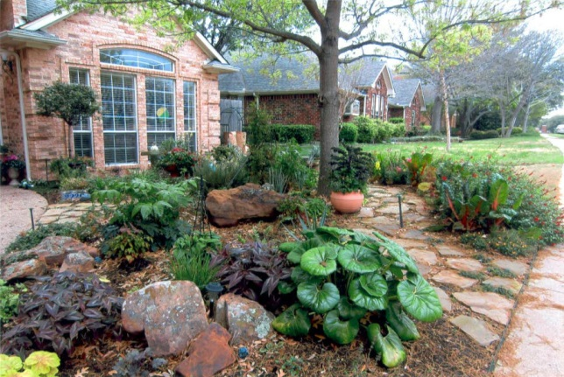
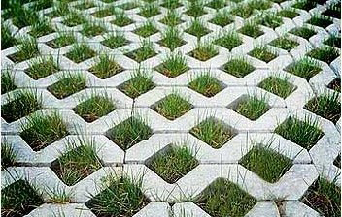
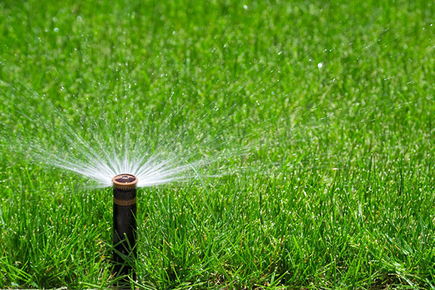
Agua y aguas servidas
¿ Que podria hacerlo mejor?
-Incentivar el cultivo de plantas y árboles que requieran menos agua
-Usar material de pavimentación permeable para permitir que el agua se filtre hacia el suelo
-Renovar los electrodomésticos y enseres por otros más eficientes en el uso del agua
-Proteger nuestros hogares de inundaciones creando espacios seguros para contener el agua
-Usar agua recuperada o reciclada para regar nuestras plantas

Slide 26
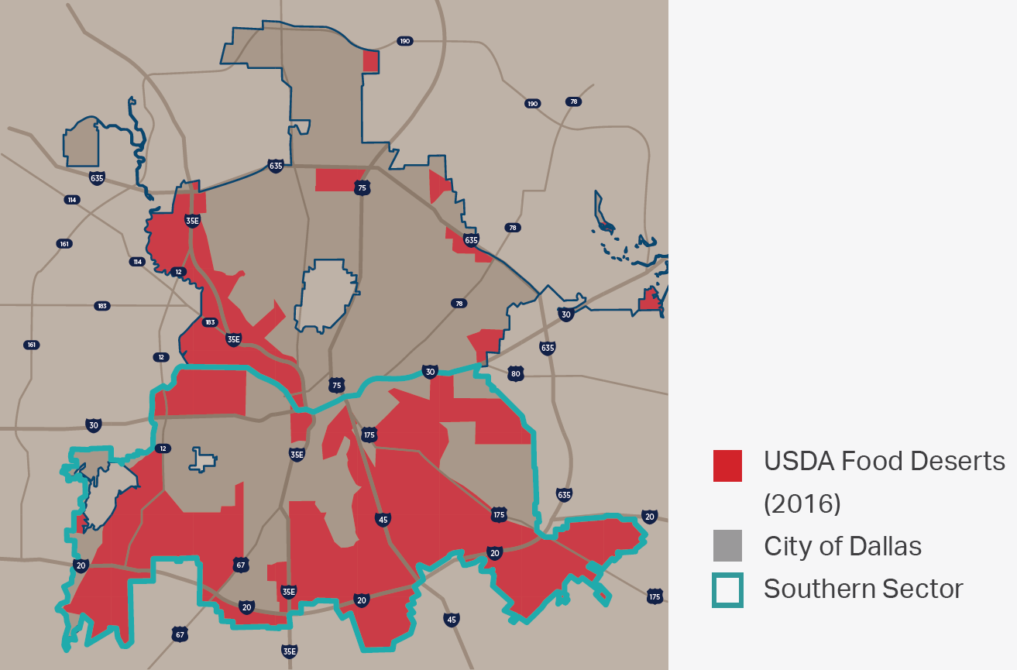
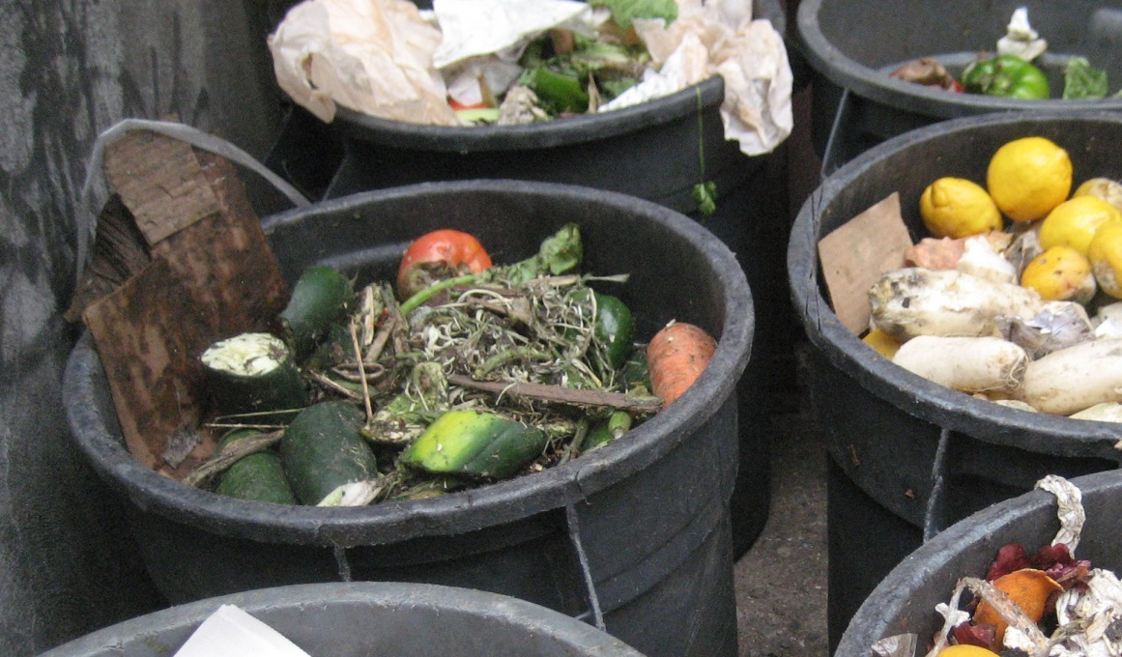
Alimentos y agricultura urbana
¿ Por qué es importante?
La producción y la distribución de alimentos contribuyen con el 30 % de las emisiones totales de GHG.
36 % de los residentes de Dallas viven en desiertos alimentarios.
Un plan de alimentos de bajo costo representa casi el 30 % del presupuesto anual de una familia de ingresos moderados. Es más probable que los alimentos cuesten más con un clima cambiante.
Los alimentos son el material más común en nuestra basura diaria, lo que constituye un 22 % de los desechos sólidos municipales eliminados.

Slide 27
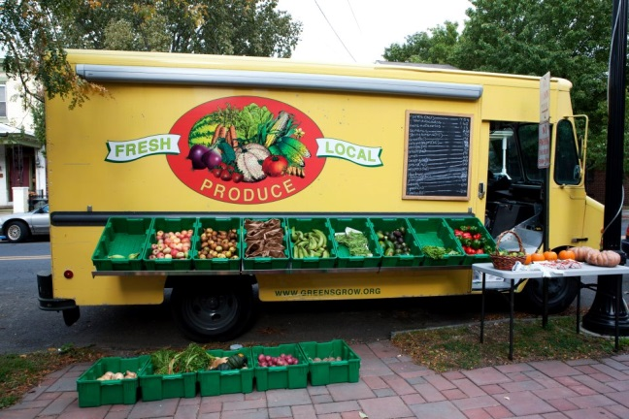
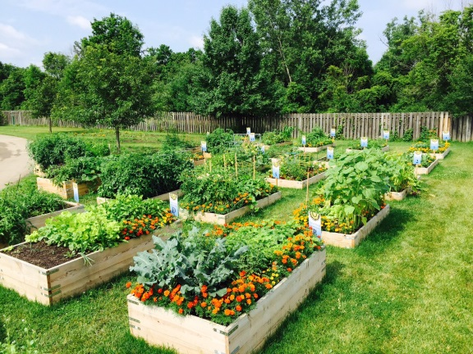
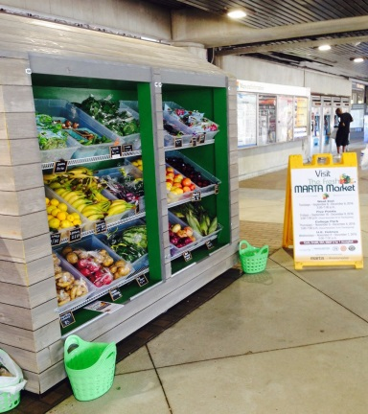
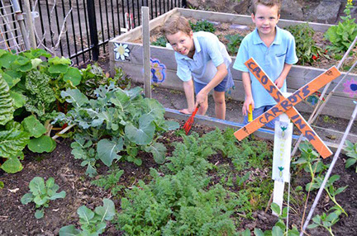
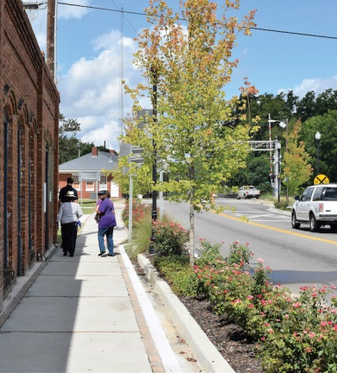
Alimentos y agricultura urbana
¿ Que podria hacerlo mejor?
-Tiendas móviles de comestibles que lleguen hasta las comunidades en las que no hay tiendas
-Estimular a las empresas que dispongan de alimentos excedentes para que los donen a quienes los necesiten
-Mejorar las aceras para poder ir a pie de forma segura hasta la tienda
-Educar a la juventud a través de la creación de jardines de cocina en todas las escuelas
- Desplegar tiendas de comestibles en las estaciones de tren y autobús
-Comprar e impulsar los productos cultivados en la localidad

Slide 28
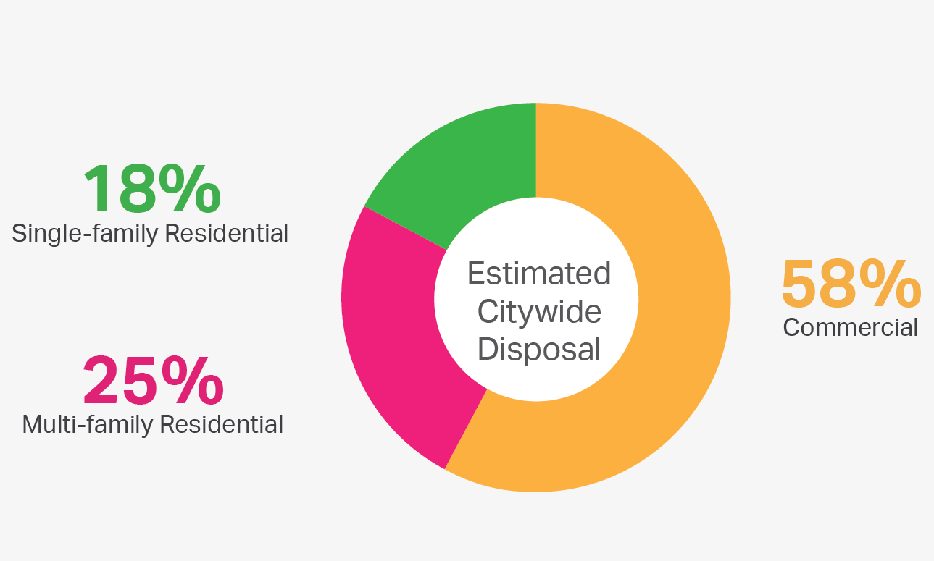
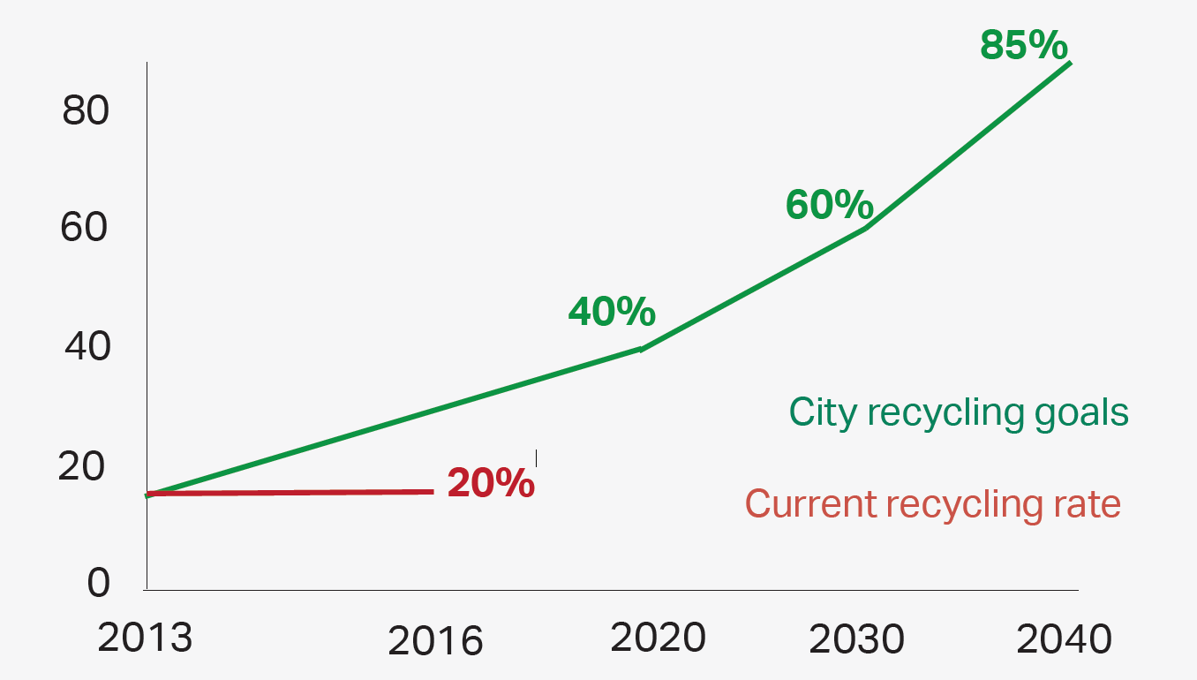
Los desechos que tiramos
¿ Por qué es importante?
Se eliminaron 1.9 millones de toneladas de desechos sólidos municipales en el vertedero.
Los desechos orgánicos, tales como los desechos de alimentos constituyen la mayoría de los desechos presentes en nuestros vertederos
Con un 20 %, Dallas tiene la tasa de reciclaje más baja de todas las ciudades de Texas.
Es poco probable que Dallas cumpla con su reducción de desechos del 40 % para 2020.

Slide 29
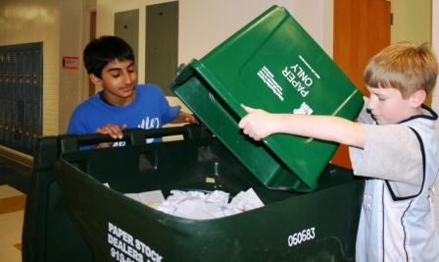
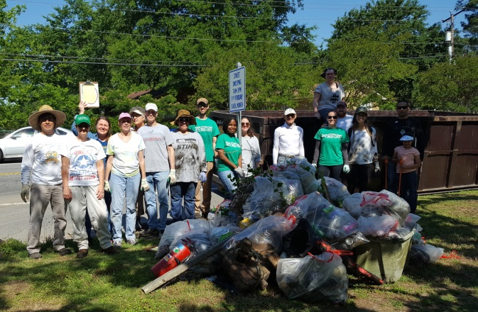
Los desechos que tiramos
¿ Que podria hacerlo mejor?
-Incentivar a las empresas y oficinas para que reduzcan los desechos que generan
-Ofrecer programas educativos sobre la preparación de compost y el reciclaje en las escuelas
-Instalar un centro de compostaje de desechos orgánicos en toda la ciudad
-Incentivar y comprar productos reciclados
-Poner en práctica iniciativas de limpieza impulsadas por la comunidad

Slide 30
Nuestros bosques, parques y árboles
¿ Por qué es importante?
Los parques, bosques y jardines absorben el agua de lluvia, ayudando reducir las inundaciones.
Los parques, bosques, jardines y árboles, ayudan a mantener la ciudad fresca durante nuestros cada vez más calientes veranos.
El 60 % de los residentes de Dallas tiene un parque a menos de media milla de su hogar. Esto es significativamente menor que en ciudades similares.
Los parques no están distribuidos uniformemente, y aproximadamente 40 % de los residentes viven en “desiertos de parques”.

Slide 31
Nuestros bosques, parques y árboles
¿ Que podria hacerlo mejor?
-Diseñar espacios abiertos para proteger mi vecindario de inundaciones mediante la recolección de aguas pluviales
-Proteger y extender el bosque Great Trinity
-Crear nuevos espacios de parques en las comunidades que no tienen acceso a parques
-Enlazar las pistas para poder desplazarme de un parque a otro en bicicleta y conectarme con otros destinos en la comunidad (por ejemplo: para ir de compras y al trabajo)
-Priorizar la plantación de árboles en las comunidades con fuertes islas de calor urbanas

Slide 32
Tu aportación hoy!
Pregunte a nuestros voluntarios si tiene alguna pregunta.

Slide 33
Plan de acción
ambiental y climático
INTEGRAL
(CECAP)
Gracias
GreenDallas@dallascityhall.com

